Slide 1
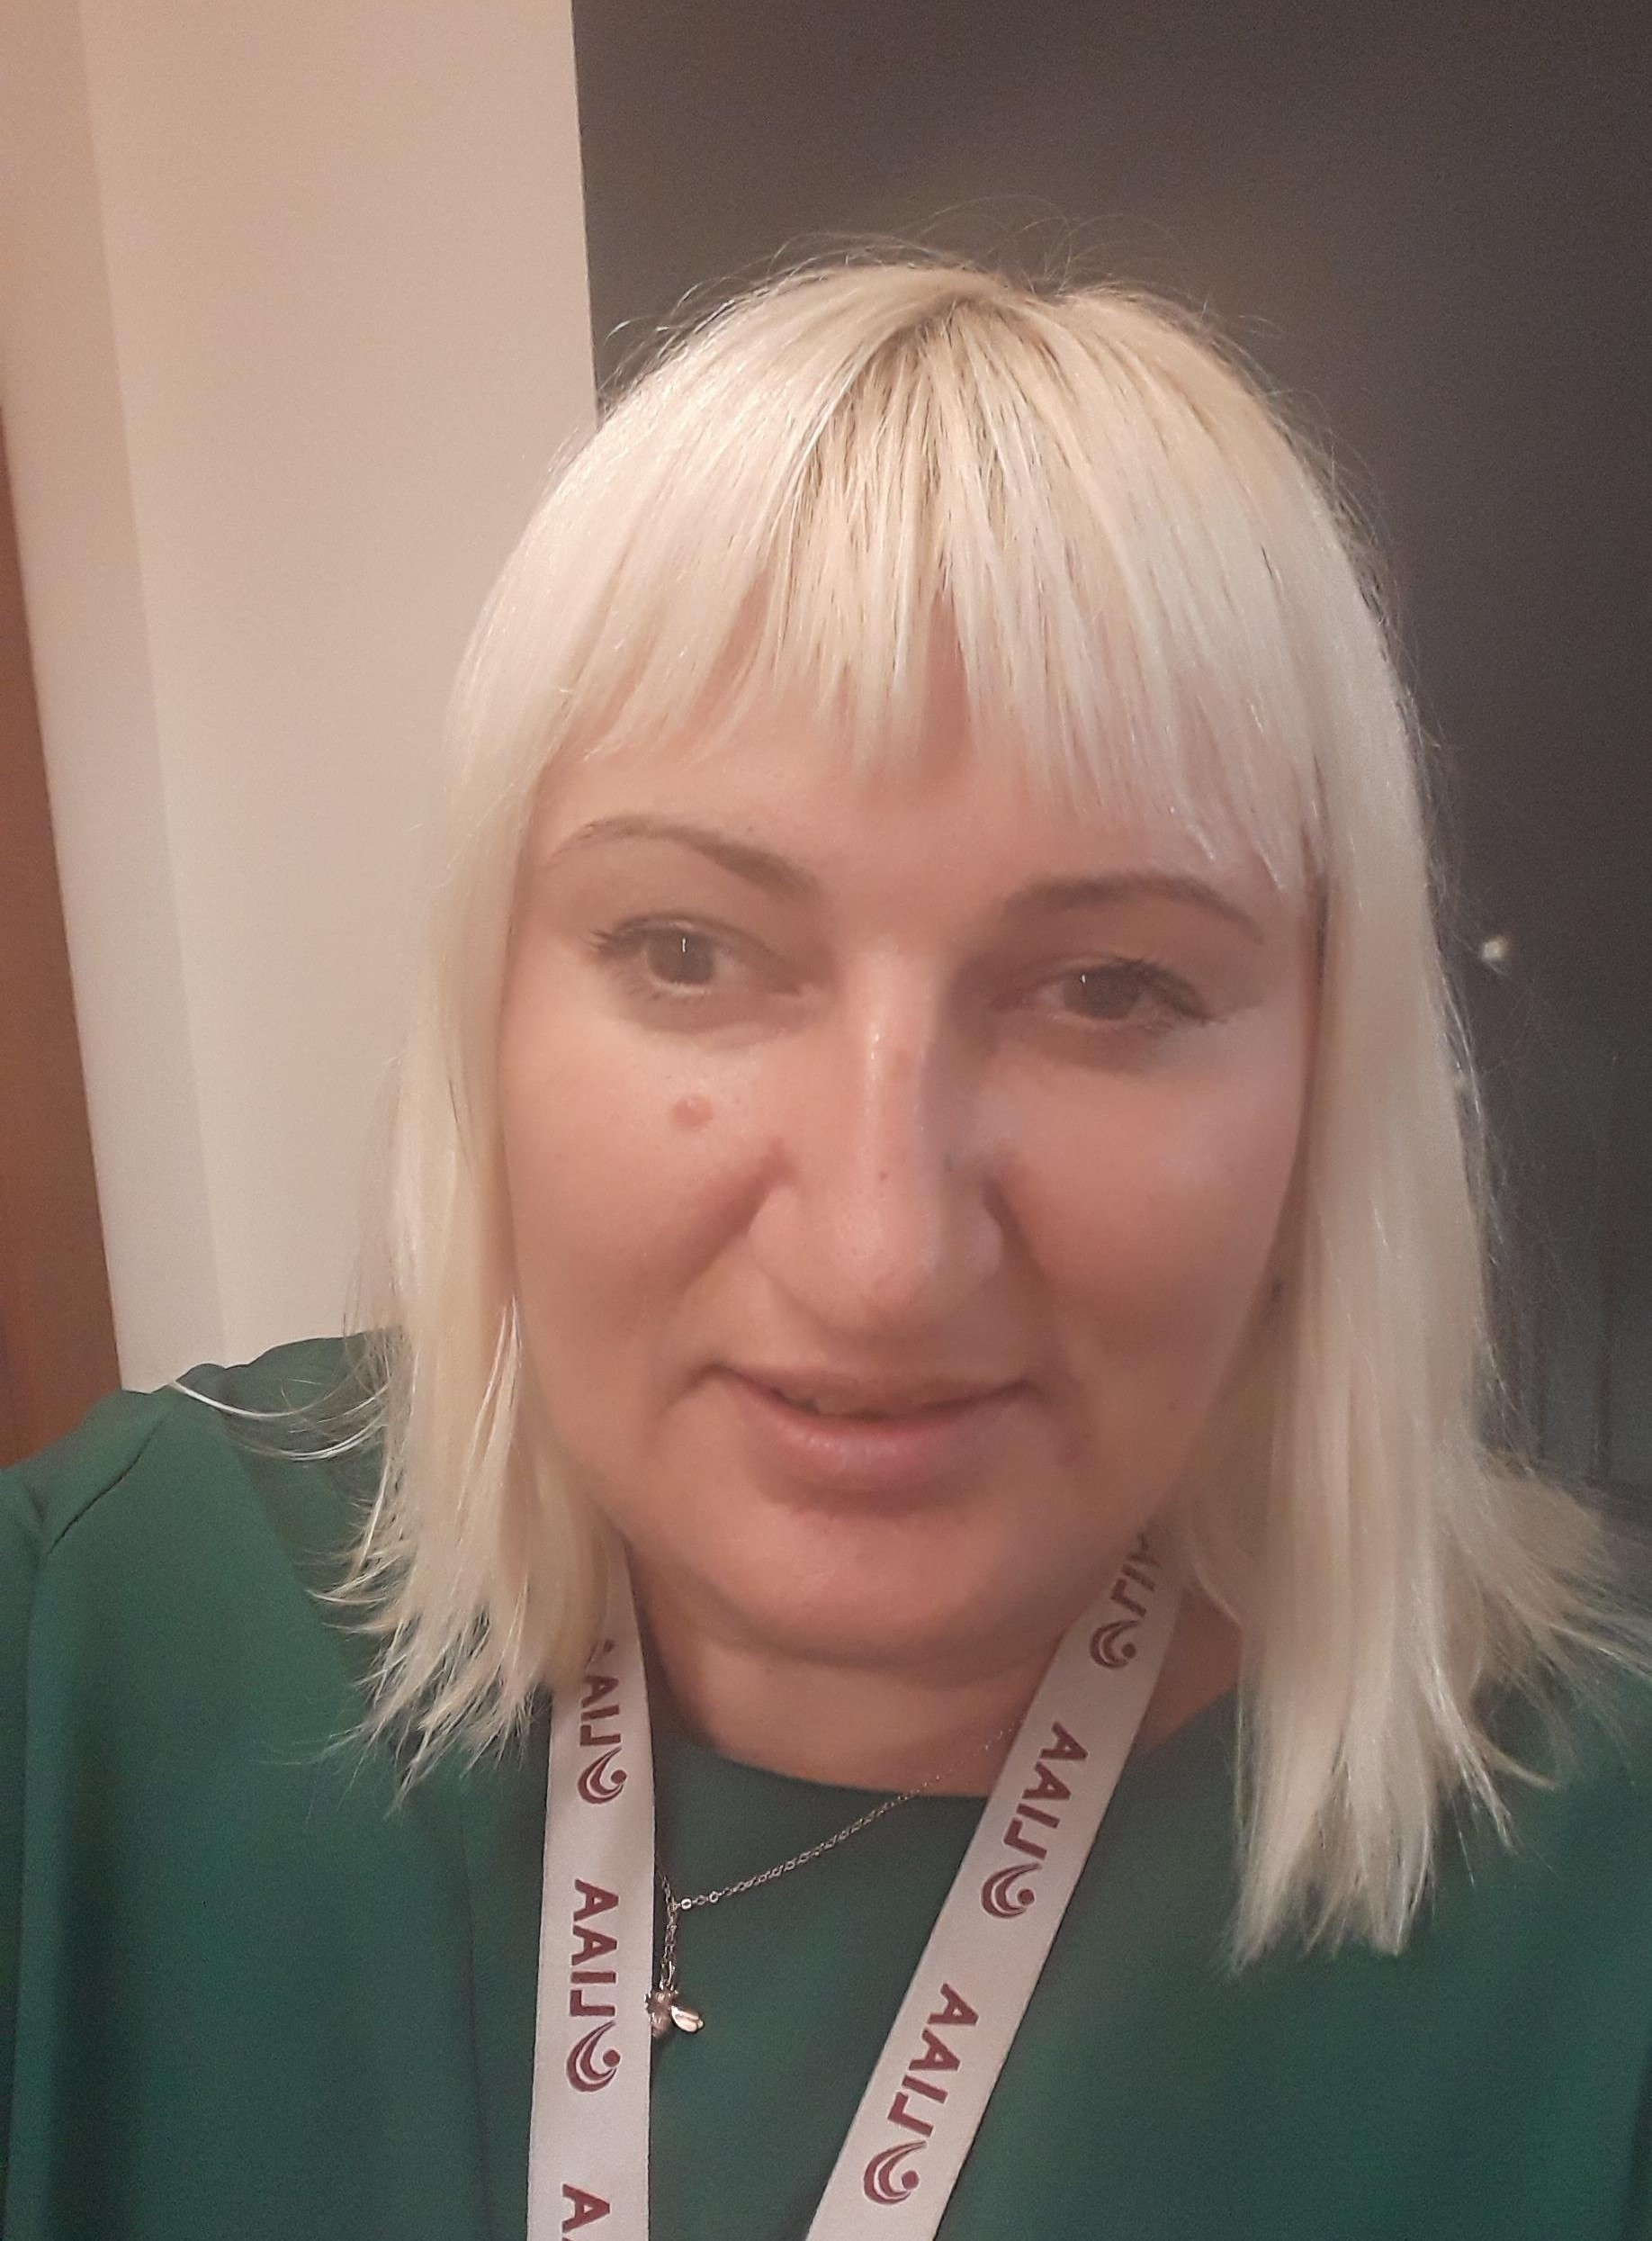
Mans redzējums par Rīgas domes NVO memoranda īstenošanas attīstību, motivācija darbam NVO padomē un savas jomas pārstāvniecībai
Anna Ozola
Latvijas Mazo un vidējo uzņēmumu asociācijas
valdes locekle

Slide 2
Redzējums par Rīgas domes NVO memoranda īstenošanas attīstību

Slide 3
Jārestartē Rīgas domes institūciju darbs, jo tās ir smagnējas komunikācijā ar iedzīvotājiem. Jāpalielina NVO iesaite lēmumu pieņemšanā, lai lēmumu pieņemšana būtu caurspīdīga!
Priekšlikumi:
Izstrādāt regulējumu, saskaņā ar kuru jebkurai Rīgas domes struktūrvienībai un to darbiniekiem jāsniedz atbilde uz jebkuru iesniegumu (gan vēstuli, gan e-pastu) 2 nedēļu laikā. Īpašos gadījumos - 4 nedēļu laikā, ja tam ir pamatojums un par to informējot iesnieguma iesniedzēju
Katrai RD komitejai un departamentam izveidot e-pastu listi ar visiem memorandu parakstījušiem NVO attiecīgajā sfērā, un visus RD normatīvo aktu un politikas plānošanas dokumentu projektus nosūtīt saskaņošanai šai listei. Pēc komentāru saņemšanas rīkot apspriedi ar visiem, kas iesūtījuši komentārus

Slide 4
Izstrādāt kārtību, kādā, veidojot darba grupas vai padomes pašvaldībās un sastādot domes budžetu, tiek iesaistīti attiecīgās nozares NVO, kas parakstījuši memorandu. Tādējādi tiks nodrošināta NVO iesaiste dažādos līmeņos
Padomei izskatīt sūdzības no NVO, ja iepriekš minētie ieteikumi nav tikuši kādā brīdī ievēroti no domes struktūrvienību puses
Padomē ietilpstošie NVO pārstāvji kalpo kā vienots kompetences centrs mēram par dažādiem jautājumiem un sniedz viedokli par konkrēto pārstāvēto sfēru
Padomes sekretariāts publicē relīzes par padomē apspriestajiem jautājumiem, lai pēc iespējas lielāka sabiedrības daļa būtu informēta par tās darbu

Slide 5
NVO pārstāvji, kas parakstījuši memorandu, bet padomē neietilpst, pēc jaunākās informācijas par padomē lemto var vērsties pie attiecīgās nozares padomes locekļa no NVO, un tam ir pienākums sniegt visu viņa rīcībā esošo informāciju, ja vien tā nav klasificēta
Attiecīgā padomes locekļa pienākums ir uzklausīt un ņemt vērā viedokli, ko tam izteicis cita NVO pārstāvis no tās pašas nozares
Domes komiteju un departamentu pārstāvji regulāri ziņo par aktualitātēm padomes locekļiem (topošie jauni normatīvie akti un politikas plānošanas dokumenti, izmaiņas esošajā regulējamā, jauni plānotie projekti, iniciatīvas un aktivitātes, budžeta plāni) un padomes locekļi sniedz viedokli, nepieciešamības gadījumā konsultējoties pie citiem savas nozares NVO

Slide 6
Izstrādāt kārtību, kādā Rīgas dome atsevišķu savu uzdevumu izpildi uztic NVO
Izstrādāt vienotu datu bāzi ar visiem memorandu parakstījušiem NVO un reizi gadā atjaunot aktuālos saziņas datus
Identificēt labo praksi citās valstīs attiecībā uz NVO iesaisti pašvaldības darbā, un analizēt tās ieviešanas iespējas domē
Regulāri organizēt publiskas diskusijas un konferences ar NVO pārstāvjiem par pilsoniskā dialoga lomu pilsētā, šķēršļiem un iespējamiem risinājumiem
Analizēt NVO nama tālākās attīstības iespējas

Slide 7
Riga.lv mājaslapā sadaļā «Sabiedrības līdzdalība» norādīt visu domes struktūrvienību kontaktpersonas darbam ar NVO un iekļaut sarakstu ar visiem normatīvo aktu un politikas plānošanas dokumentu projektiem, par kuriem jebkurš NVO vai sabiedrības loceklis var iesniegt viedokli norādītajā termiņā
Lai novērtētu domes struktūrvienību sadarbības kvalitāti ar NVO, padomes sekretariātam reizi gadā aptaujāt visus memorandu parakstījušos NVO par to viedokli un apmierinātības līmeni. Atbilstoši rezultātiem padomei izstrādāt priekšlikumus koriģējošiem pasākumiem
Izveidot iespēju riga.lv mājaslapā sadaļā «Sabiedrības līdzdalība» pierakstīties uz jaunumiem konkrēti šajā sfērā

Slide 8
Motivācija darbam NVO padomē

Slide 9
«Universālais kareivis»! Man ir daudzpusēja pieredze un plašs skatījums, jo:
ir pieredze strādājot gan publiskajā pārvaldē (divas ministrijas, valsts aģentūra), gan privātajā sektorā (lielā un mazā uzņēmumā), gan NVO (divi NVO), gan Eiropas Komisijā, gan universitātē
ir pieredze ne tikai projektu vadīšanā, administrēšanā un kontrolē (tostarp ES finansēto), bet arī valsts normatīvo aktu un politikas plānošanas dokumentu izstrādē, valsts interešu aizstāvēšanā Briselē, NVO interešu aizstāvēšanā publiskajā sektorā

Slide 10
līdz šim ir bijusi pieredze darbā ar pašvaldībām, t.sk. Rīgas domi, strādājot ministrijā. Strādājot padomē, būs iespēja gūt pieredzi pašvaldības darbā «no iekšpuses», tādējādi paplašinot savu redzesloku, vienlaikus aizstāvot mazā un vidējā biznesa intereses
gūtā pieredze valsts pārvaldes līmenī būs liels bonuss manā darbā padomē. Pašvaldības izstrādājamā politikai jābūt sasaistē ar valsts politiku, turklāt valsts pārvalde apstiprina un uzrauga pašvaldības īstenotos ES struktūrfondu līdzfinansētos projektus, piešķir dotācijas

Slide 11
iegūta darba pieredze vairākās jomās:
mazie un vidējie uzņēmumi - gan no privātā, gan publiskā, gan NVO sektora puses
«cieto» projektu īstenošana - transporta infrastruktūras un ēku būvniecība gan no privātā, gan publiskā, gan NVO sektora puses
«mīksto» projektu īstenošana – Erasmus+ augtskolu mobilitātes ārpus ES, ERAF pēcdoktorantūras projekti
publiskie iepirkumi - gan no privātā (izpildītāja), gan publiskā (pasūtītāja) sektora puses
PPP - gan no privātā, gan publiskā, gan NVO sektora puses

Slide 12
Motivācija savas jomas pārstāvniecībai

Slide 13
Latvijā 99% uzņēmumu ir mazie un vidējie. Tie nodarbina apm. 64% darbinieku no visiem Latvijas uzņēmumos strādājošajiem un nodokļos samaksā 40% no kopējiem VID nodokļu ieņēmumiem
Vairāk nekā puse (51.09%) no visiem uzņēmumiem reģistrēti Rīgā un vēl 20.09% Pierīgā
Ņemot vērā Covid-19 izraisīto krīzi, kā arī to, ka mazie un vidējie uzņēmumi ir ekonomikas mugurkauls, ir nepieciešama šo uzņēmumu interešu pārstāvība padomē

Slide 14
Latvijas Mazo un vidējo uzņēmumu asociācija apvieno apm. 200 biedru no dažādām nozarēm, no kuriem lielākā daļa reģistrēti Rīgā. Līdz ar to asociācija var sniegt viedokli par dažādiem ar mazo un vidējo biznesu saistītiem jautājumiem
Piedaloties NVO padomē, man būs iespējams sekot līdzi, lai domes īstenotā politika un pieņemtie lēmumi būtu maksimāli atbalstošie uzņēmējdarbības īstenošanai Rīgas pilsētā, jo īpaši attiecībā uz mazajiem un vidējiem uzņēmumiem
Tā kā pārstāvu asociāciju arī sapulcēs ar publisko pārvaldi par dažādiem normatīvo aktu un politikas plānošanas dokumentu projektiem, tiks nodrošināta sasaite starp publiskās pārvaldes un domes lēmumiem

Slide 15

Partnerība un komandas darbs ir galvenais panākumu nosacījums!

Slide 16

MĒS TO VARAM !

